Slide 1
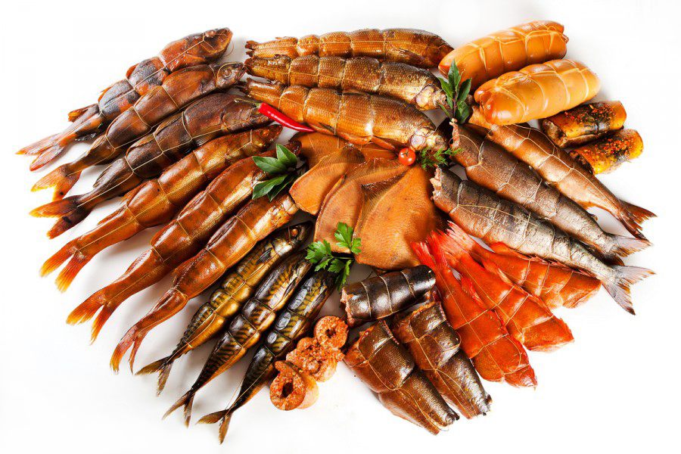
Проект по организации предприятия по переработке рыбы в сельских населенных пунктах Ненецкого автономного округа
г. Нарьян-Мар
2016

Slide 2
Цели проекта
Создание эффективно работающего предприятия по переработке рыбы в населенных пунктах Ненецкого автономного округа.
Предпосылки создания проекта
Большая ресурсная база;
Отсутствие в населенных пунктах Ненецкого автономного округа производств по переработке рыбных ресурсов.

Slide 3
Резюме
Наименование показателя | Значение
Расчетный период реализации проекта | 5 лет
Необходимый объем инвестиций | 1 892 651 ₽
Рентабельность производства | 11 %
NPV (чистый дисконтированный доход) проекта | 1 783 493 ₽
ARR (коэффициент эффективности инвестиций) проекта | 14 %
PI (индекс прибыльности инвестиций) | 0,94 %
PP (срок окупаемости инвестиций) проекта, мес. | 29,82
DPP (дисконтированный срок окупаемости инвестиций) проекта, мес. | 37,12
IRR (внутренняя норма доходности инвестиций) | 23 %

Slide 4
Варианты переработки рыбной продукции
Есть несколько наиболее популярных вариантов переработки рыбной продукции, таких как:
Засолка.
Копчение.
Изготовление фарша и филе.
Сушение, вяление.
Изготовление пресервов и консервация продукции.
В данном проекте рассмотрен вариант с копчением рыбной продукции.
Проект предусматривает следующие этапы производства:
Приобретение сырья у рыболовов населенного пункта
Переработка
рыбной продукции
Реализация готовой
продукции среди местного населения и других населенных пунктах

Slide 5
Этапы организации цеха
по переработке рыбы
1. Анализ рынка
Для начала следует детально изучить спрос на вашем рынке (местном или региональном). Какой продукции не хватает, на какую завышены цены. Следует выбирать производство тех видов продукции, которую можно изготовить из сырья местного промысла.
2. Выбор помещения
Для организации коптильни потребуется помещение площадью от 70 м2. При поиске помещения прежде всего нужно исходить из требований СЭС и норм СанПиН, которые предъявляются к подобного рода объектам.
3. Приобретение оборудования
Комплектация зависит от того ассортимента и объема, который планируется производить.
5. Запуск производства
Начинать нужно с малых объемов. Основные каналы реализации копченостей на первых этапах (на примере рыбной продукции):
Небольшие продуктовые магазины
Специализированные рыбные магазины
Рыбные киоски
4. Подбор персонала
Цеху переработки рыбы в зависимости от объемов производства могут потребоваться технолог, рабочие коптильного цеха, менеджер по продажам, разнорабочие, бухгалтер (можно на правах аутсорсинга).

Slide 6
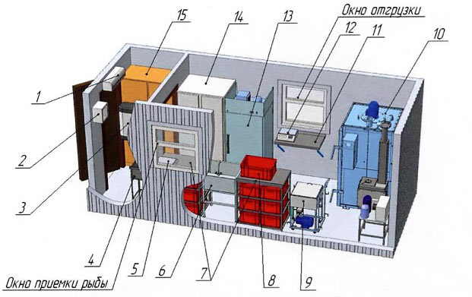
Помещение под рыбный цех и его оснащение
1.Электронагреватель–2шт.
2.Щит с электросчетчиком.
3.Водонагреватель.
4.Мойка для рук.
5.Весы.
6.Ванна моечная.
7.Стол технологический.
8.Ящик пластиковый.
9.Мойка передвижная.
10.КТД-100 с х/агрегатом.
11.Стол складной.
12.Весы на 15 кг.
13.Шкаф холодильный.
14.Шкаф холодильный для засолки.
15.Шкаф для спецодежды.
На рисунке представлено помещение цеха для приемки, разделки, посола, горячего и холодного копчения рыбы а также хранения при температуре 0…+8 С
В проекте также предусмотрено строительство морозильной камеры для хранения сырья при температуре -5…-18 С

Slide 7
На что стоит обратить внимание?
1) Сертификат качества (Сертификат соответствия)
Для реализации продукции в торговых сетях понадобится сертификат качества. Готовые рецепты и документально оформленные ТУ можно приобретать в соответствующих пищевых институтах. В среднем, стоимость готовых технических условий колеблется в районе 30 000 рублей.
2) Санитарные правила и нормы
Обратите внимание: цех по переработке рыбы должен соответствовать всем требованиям, которые предъявляются предприятиям, работающим с пищевыми продуктами. Обязательно наличие системы мойки тары, бактерицидных ламп и налаженной канализации стоков. Не забывайте про необходимость обустройства раздевалок и отдельных санузлов для персонала.
Более подробно можно ознакомиться с нормами в документе СанПиН 2.3.4.050-96. 2.3.4.
3) Технология производства
Переработка рыбы – довольно сложный с технологической точки зрения процесс. Для производства понадобится специалист, который будет отвечать за технологический процесс, проверять качество сырья и готовой продукции.

Slide 8
Финансовый план
Основные показатели
Наименование | Период, год
 | 0 | 1 | 2 | 3 | 4 | 5
Производственная мощность цеха, кг за сезон |  | 30 000,00 | 30 000,00 | 30 000,00 | 30 000,00 | 30 000,00
Загрузка цеха, % |  | 65% | 70% | 80% | 85% | 90%
Объем закупки сырья, кг | 2 925,00 | 16 575,00 | 21 000,00 | 24 000,00 | 25 500,00 | 27 000,00
Вес готовой продукции, кг |  | 12 675,00 | 13 650,00 | 15 600,00 | 16 575,00 | 17 550,00
Средняя цена за 1 кг при покупке у населения сырья, руб |  | 144,69 | 144,69 | 144,69 | 144,69 | 144,69
Реализация, % от производства |  | 80% | 90% | 90% | 95% | 95%
Расходы
Наименование | Период, год
 | 0 | 1 | 2 | 3 | 4 | 5
Инвестиционные расходы | 1 494 485,00 | - | - | - | - | -
Затраты на приобретение сырья | 398 165,63 | 2 256 271,88 | 2 858 625,00 | 3 267 000,00 | 3 471 187,50 | 3 675 375,00
Производственные издержки |  | 3 256 837,55 | 3 495 410,74 | 3 686 558,92 | 3 836 001,76 | 3 934 744,61
Всего расходы | 1 892 650,63 | 5 513 109,43 | 6 354 035,74 | 6 953 558,92 | 7 307 189,26 | 7 610 119,61
Доходы
Инвестиции | 1 892 650,63
Собственные средства | 1 092 650,63
Грант | 500 000,00
Субсидия на модернизацию | 300 000,00
Выручка от продаж |  | 5 830 500,00 | 7 497 262,50 | 8 201 700,00 | 9 143 184,38 | 9 472 612,50
Итого выручка |  | 5 830 500,00 | 7 497 262,50 | 8 201 700,00 | 9 143 184,38 | 9 472 612,50
Прибыль
Балансовая прибыль |  | 317 390,58 | 1 143 226,77 | 1 248 141,08 | 1 835 995,11 | 1 862 492,90
Налоги (УСН 1 % с Доходов) |  | 58 305,00 | 74 972,63 | 82 017,00 | 91 431,84 | 94 726,13
Чистая прибыль |  | 259 085,58 | 1 068 254,14 | 1 166 124,08 | 1 744 563,27 | 1 767 766,77

Slide 9
Анализ денежных потоков
Одной из наиболее крупных статей затрат является приобретение сырья у населения 38 %. Данные затраты могут быть сокращены за счет организации вылова части перерабатываемой продукции собственными силами.

Slide 10
Возможности | Риски
возможность использования площадей для организации подобного производства увеличения объема производства возможность создания собственной торговой марки покупка больших объемов сырья по сниженной цене получение финансовой поддержки в виде субсидий на модернизацию и гранта на создание бизнеса возможности быстро изменять ассортимент в зависимости от спроса и доходности продукции | снижение качества продукции, связанное с технологией производства простой оборудования, связанное с сезонностью лова падение потребительского спроса активация деятельности конкурентов снижение качества сырья

Slide 11
Экспертное заключение
Проект может быть реализован на территории округа.
Данный проект требует финансовые вложения на строительство перерабатывающего мини-цеха из быстровозводимых конструкций, строительство холодильной камеры для хранения сырья и готовой продукции, приобретения производственного оборудования и закупку сырья. В проекте предусмотрена финансовая помощь округа в виде гранта (500 тыс. рублей) и субсидии на модернизацию производства (300 тыс. рублей).
Продукция коптильного цеха пользуется популярностью у жителей Ненецкого округа. В связи с чем в проекте помимо реализации среди жителей населенного пункта, в котором планируется производство, предусмотрена доставка части готовой продукции в г. Нарьян-Мар, для реализации на рынке г. Нарьян-Мар.
Основными статьями расходов цеха по переработке рыбы являются приобретение сырья и затраты на оплату труда персонала и коммунальные расходы.
Анализ показателей инвестиционной привлекательности проекта демонстрирует положительные тренды в части отдачи капитала и стабильности финансовых потоков при сохранении первоначальных сценарных условий.
Реализация данного проекта является актуальной не только для инициатора, но и для населения Ненецкого автономного округа и для государства, так как его реализация позволит решить ряд вопросов:
создание новых рабочих мест;
привлечение реальных инвестиций в экономику региона.

